Slide 1









排碳夯算盤
組員：洪詠昱、吳沂霖、曾昱婷
張芳語、劉宸宇
指導業師：黃琮琳

Slide 2
排碳夯算盤
找不到來源, 請確認來源
我們希望2050年可以達到淨零排放，以控制全球平均溫度上升不超過2℃。
經濟部 (2022)：https://www.go-moea.tw/

Slide 3
1
動機
目標
2
資料來源
資料處理
大綱
3
選擇模型
模型改進
4
成果展現
5
未來展望

Slide 4
動機

Slide 5
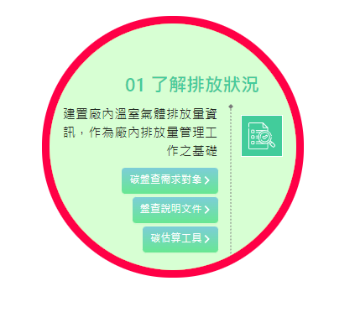
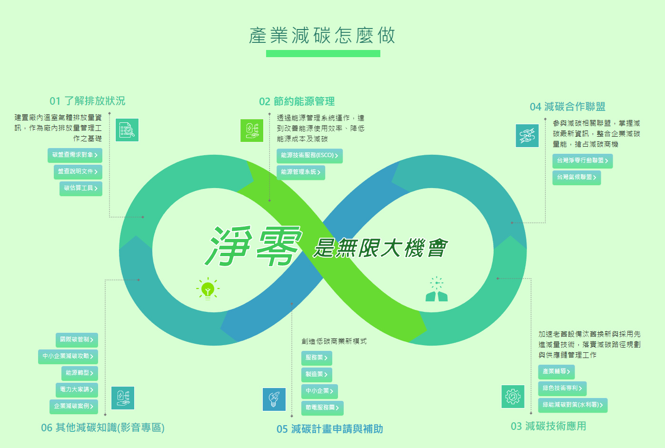
經濟部 (2022)：https://www.go-moea.tw/

Slide 6
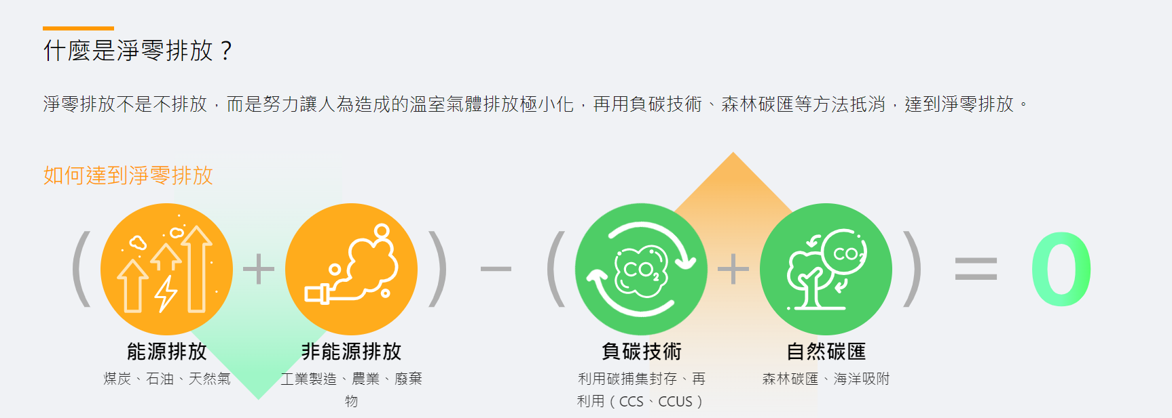
建議不列此頁
變成上一頁的講稿
重點在說明「淨零」的加減原則
經濟部 (2022)：https://www.go-moea.tw/

Slide 7
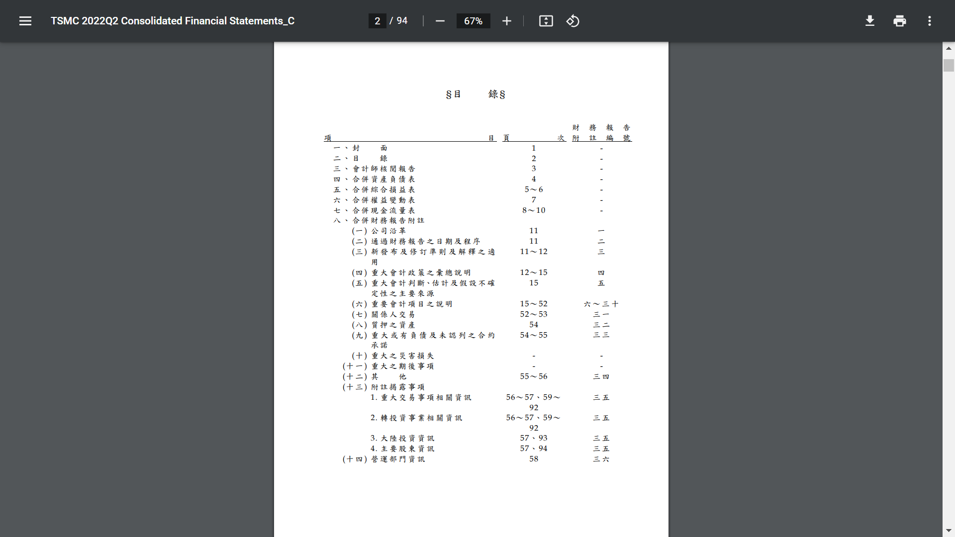
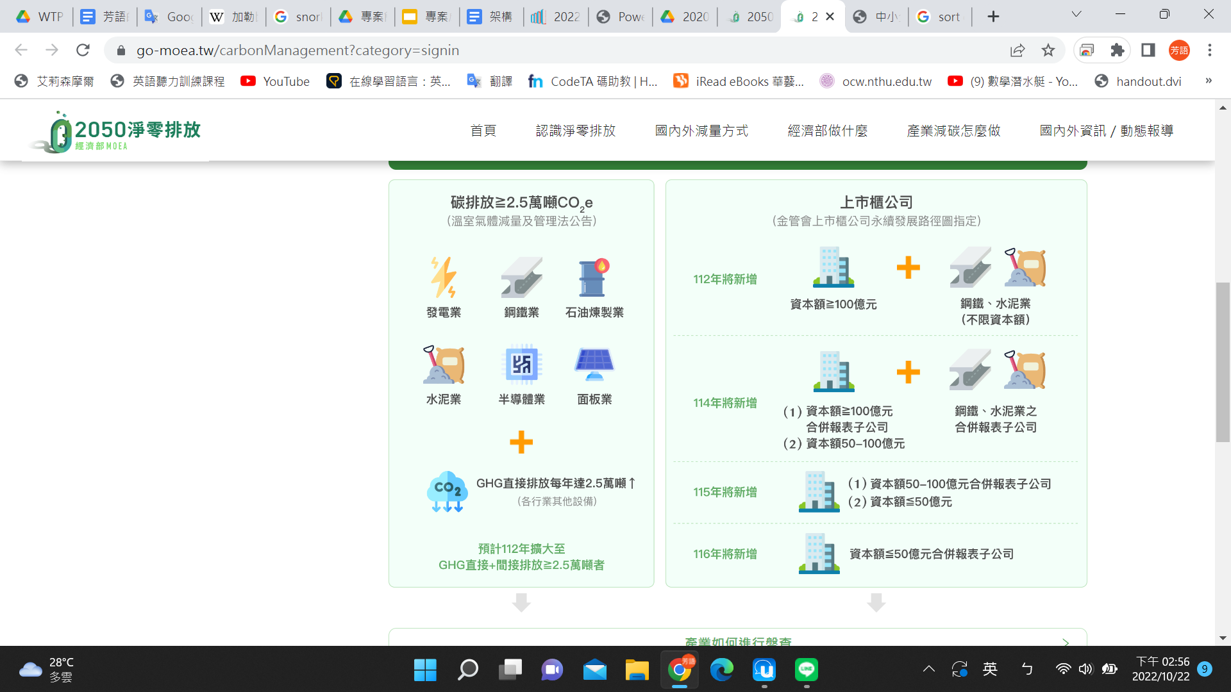
成本
降低企業盤查成本
碳盤查
成本
幫助中小企業簡易審查
每個企業都需要碳盤查
設計較簡易的估算方式
快速預測自身的碳排
成本
以及碳費預估
經濟部 (2022)：https://www.go-moea.tw/

Slide 8
碳盤查
每個企業都需要碳盤查，但成本較高，我們想要設計較簡易的估算方式，降低企業盤查成本，幫助中小企業簡易審查，可快速預測自身的碳排。
不列此頁
經濟部 (2022)：https://www.go-moea.tw/

Slide 9
目標

Slide 10
目標
透過財務報表，推估該公司的碳排放
1.
合法資料，且已經過嚴密審查。
HOW
2.
財報內容隱含所有生產過程，可以由此推估生產過程的碳排放。
3.
企業自身就擁有的資料，而且不需要額外花費成本再取得資料。

Slide 11
資料篩選與整理
Notes:
接下來是資料的蒐集與整理

Slide 12
資料篩選與整理
資料來源
資料篩選與整理
行政院
環保署
碳排查資料
104 - 109五個年度
廠商
篩選
刪除未上市上櫃公司
刪除財報揭露內含有海外工廠之公司
刪除碳盤查揭露不完全的公司，非所有工廠碳排都揭露
公開訊
觀測站
取得上市櫃公司財報
透過TEJ資料庫加速資料收集
碳排資料
與財報連結
透過環保署碳台資料提供的公司名稱與財報之公司名稱建立資料及的連結
資經查核及篩選後，
由200餘間公司中選用86間上市櫃公司作為本專案資料集進行建模

Slide 13
模型介紹
Notes:
接下來是資料的蒐集與整理

Slide 14
Decision Tree + XGBoost
Decision Tree
XGBoost
易於理解和解釋
可視化分析，容易提取出規則
估計精準度更高
透過正則化控制over-fitted
優點
明確估計特徵
快速運算加快專案實現
取用特點
穩定的效果
明顯改善
模型表現
MSE：76302797019.1149
MSE：216318.2025
Notes:
Decision Tree
優點
易於理解和解釋
可視化分析，容易提取出規則
缺點
容易發生over-fitted
連續性的欄位比較難預測
模型表現
MSE：76302797019.1149
XGBoost
優點
估計精準度更高
透過正則化控制over-fitted
缺點
運算時間較高
模型表現
MSE：216318.20251384398

Slide 15
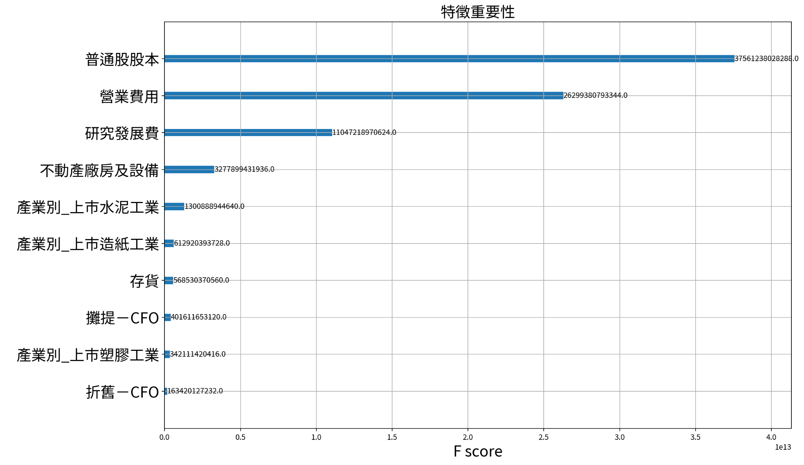
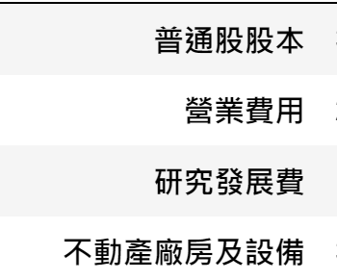
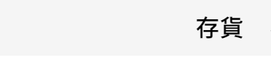
XGBoost 優異表現
進一步嘗試減少輸入的變數數量

Slide 16
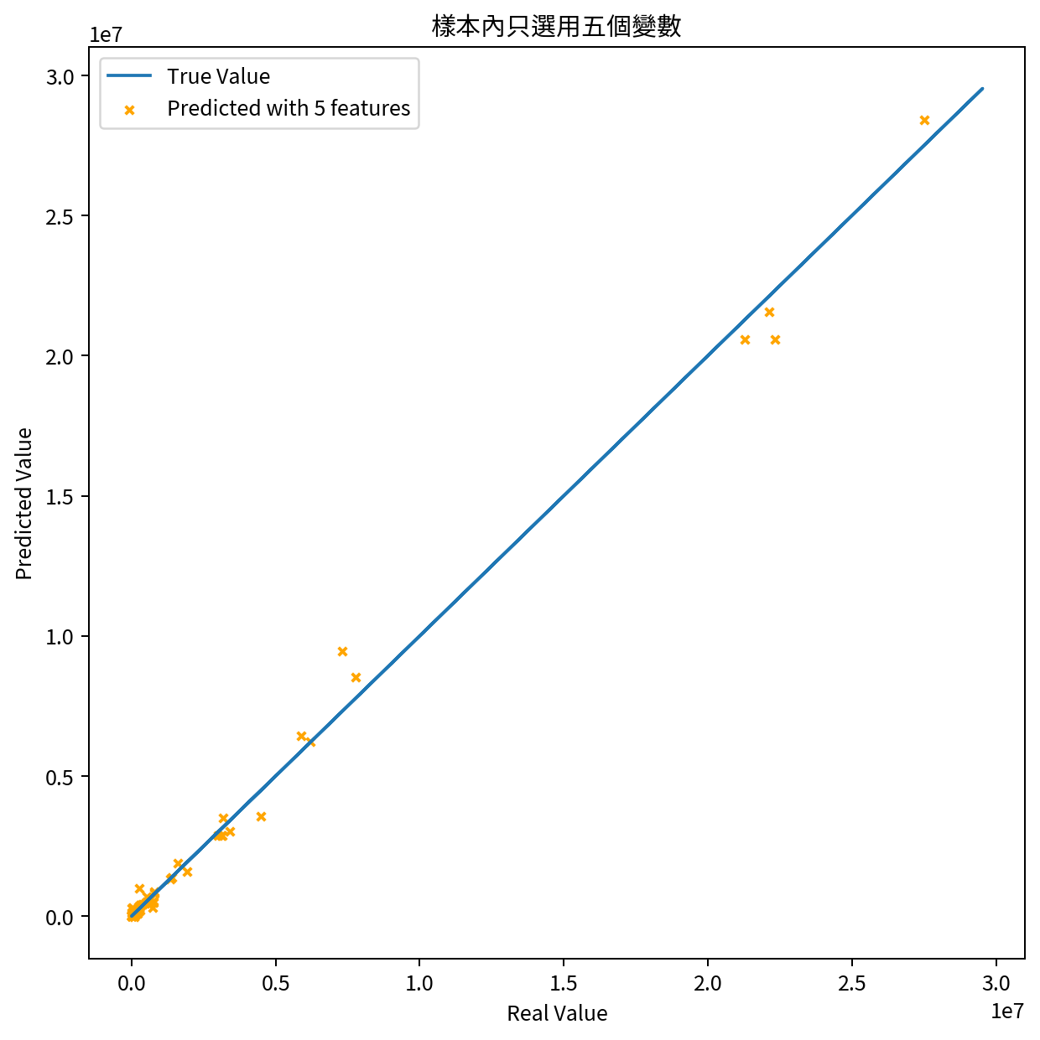
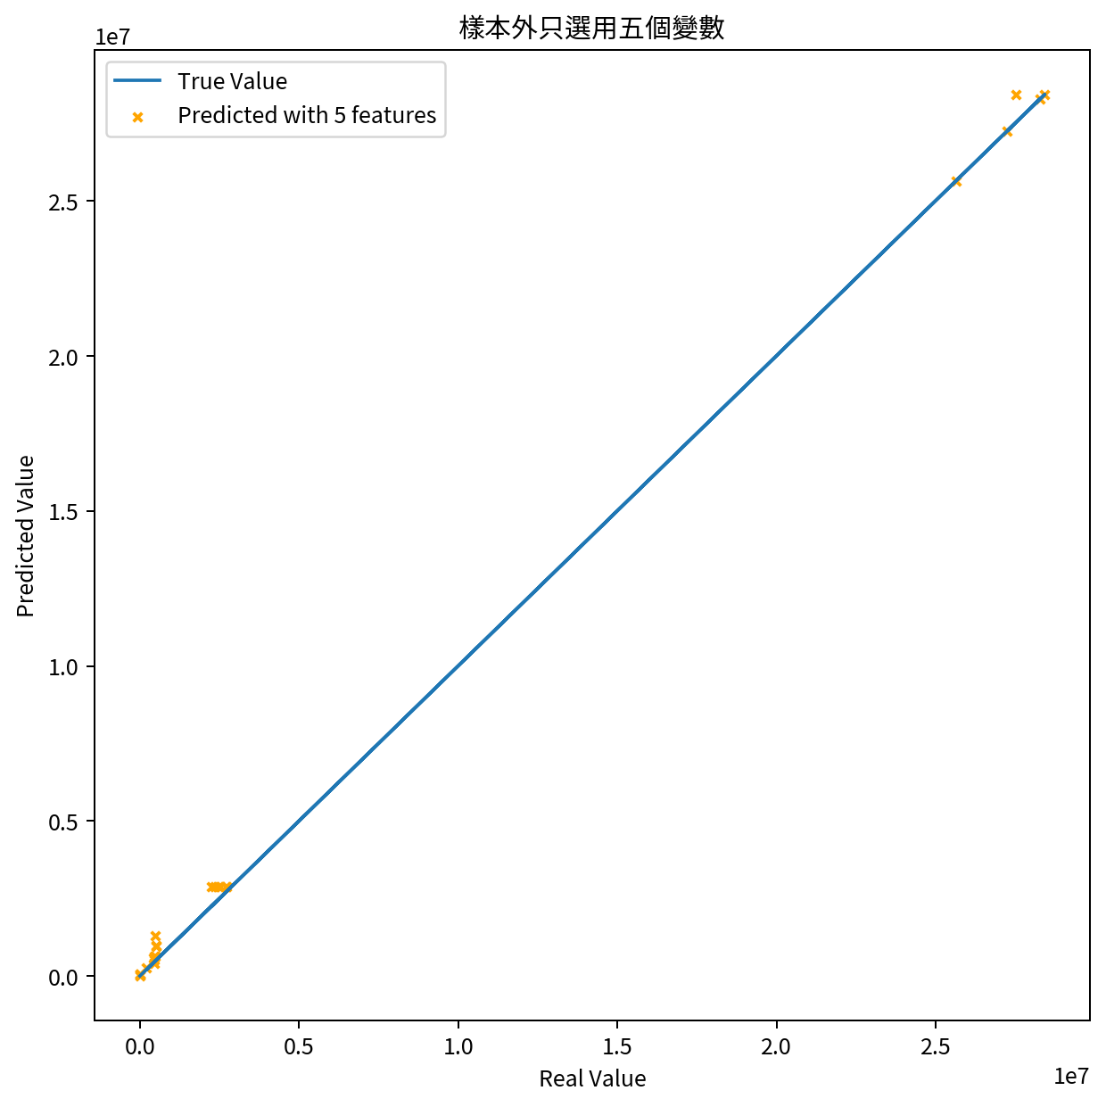

Slide 17
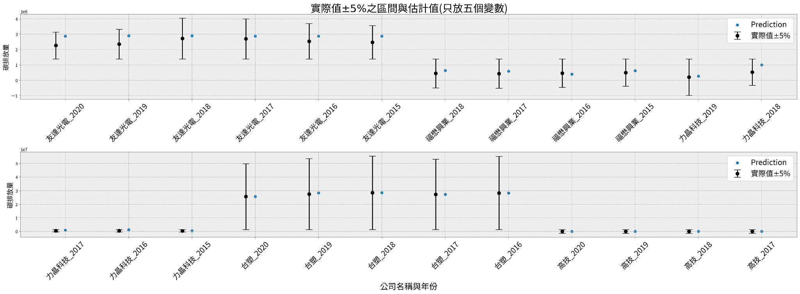
樣本外實際值±5%與估計值的關係

Slide 18
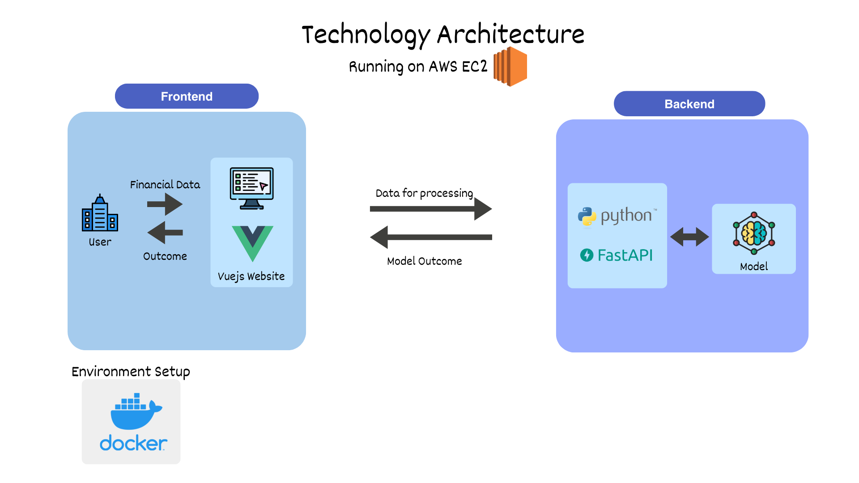
系統架構圖

Slide 19

前端預先處理：中位數、特徵值

Slide 20
實際操作

Slide 21
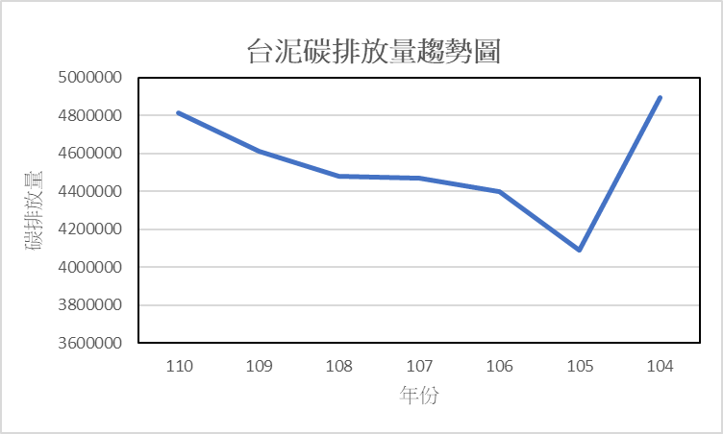
目前只為製造業做預測，未來想擴及更多產業
未來展望
1
試算碳費與碳稅
碳排夯算盤
幫助企業計算政府徵收碳費以及出口市場的碳稅
2
增加模型預測的規模
目前只為有揭露財報的企業做預測，未來預計擴展至全部製造業、高耗能產業
3
趨勢分析
預測碳排放跟歷史資料的趨勢圖、跟相關產業碳排放比較圖

Slide 22
分工時程以及參與投入
July(07)
Aug.(08)
Sep.(09)
Oct.(10)
參與人員
資料同步 系統架構
後端平台建置
前端平台建置
曾昱婷
July(07)
資料蒐集
全體人員
July(07)
特徵萃取
全體人員
July(07)
演算法挑選與試用
吳沂霖、洪詠昱
July(07)
整合測試
全體人員
July(07)
簡報設計與練習
全體人員

Slide 23
排碳夯算盤
我們希望這個小工具可以讓您感受到2050年淨零排放是真實可以做到的
Quoted from：洪詠昱、吳沂霖、曾昱婷、張芳語、劉宸宇

